Slide 1





互動式網頁
程式設計與應用
Nodejs02
陳世曄

Slide 2
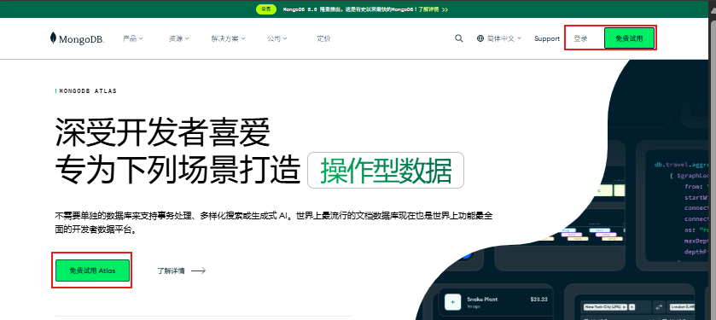

MongoDB
MongoDB 是一種 NoSQL 資料庫，專為大規模數據儲存設計。
採用 JSON/BSON 格式來存儲數據，支持動態結構，無需預定義資料表架構 (Schema-less)。支持水平擴展（Sharding）。
允許快速迭代與動態資料結構。
支持文件內嵌結構與陣列類型。
【官網】https://www.mongodb.com
先用google或github建立一個帳號

Slide 3
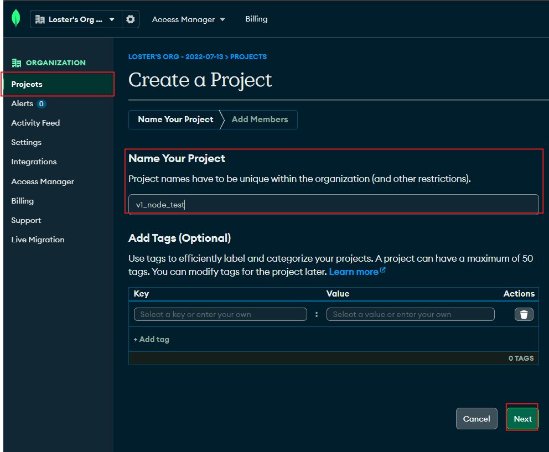
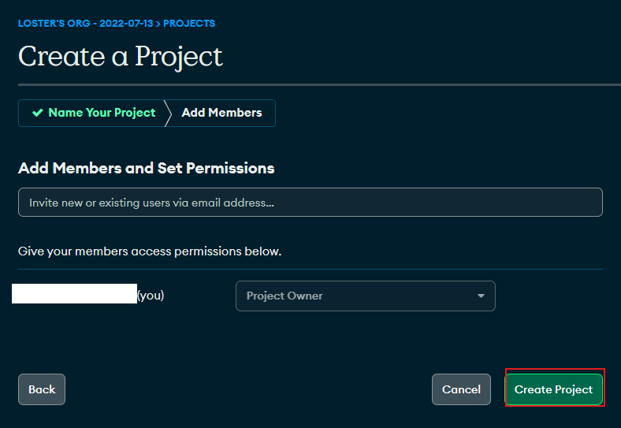
MongoDB
【project】
他預設會有一個專案project0，那也可以自行建立一個project

Slide 4
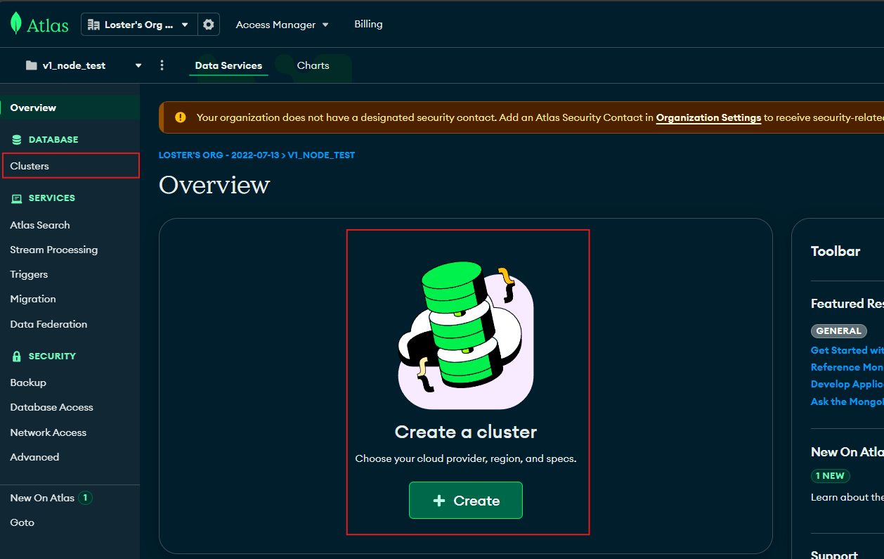
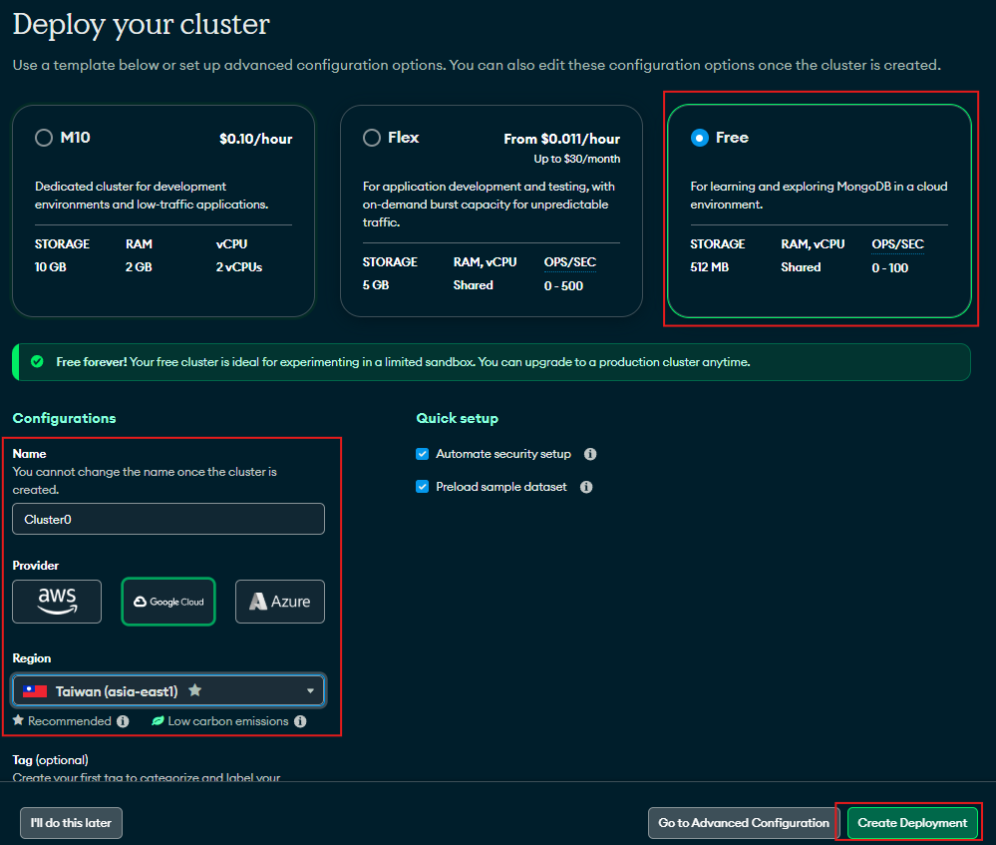
MongoDB
【cluster】
有了project之後，接下來要建立cluster。
Cluster的感覺比較像是節點(或是伺服器)，讓你可以從cluster去進行資料庫操作。
設定伺服器

Slide 5
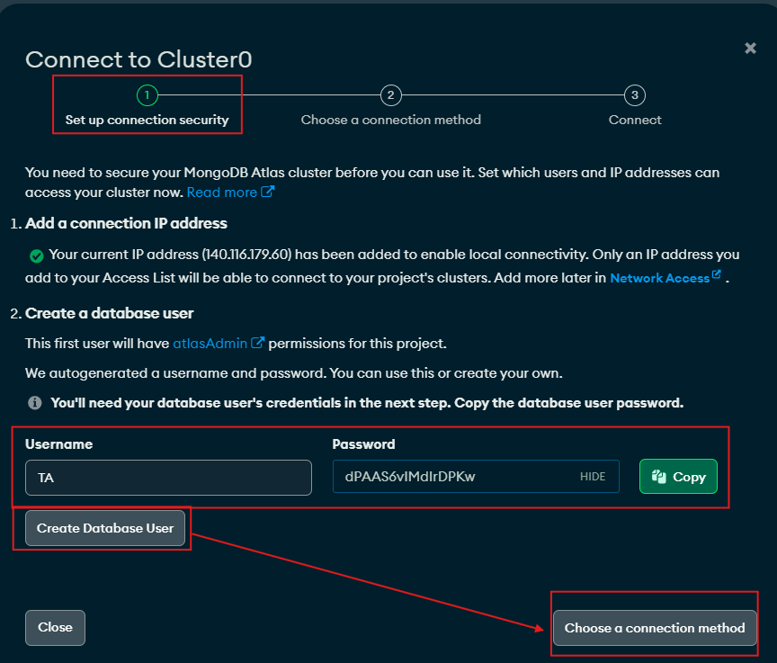
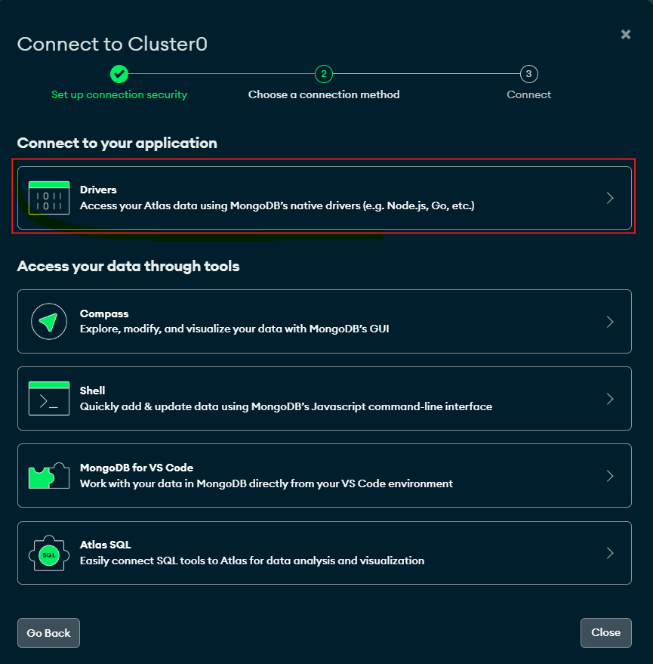
MongoDB
step1：在命名與配置cluster後，會先預設新增一個database user。
Step2：選擇連結cluster的方式，選擇drivers
Step3：他就會交你安裝指令以及預設程式碼

Slide 6
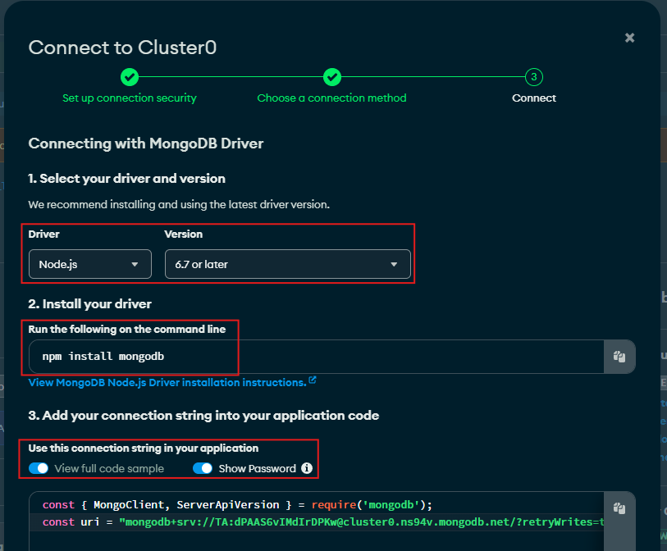
MongoDB
step1：在命名與配置cluster後，會先預設新增一個database user。
Step2：選擇連結cluster的方式，選擇drivers
Step3：他就會交你安裝指令以及預設程式碼

Slide 7
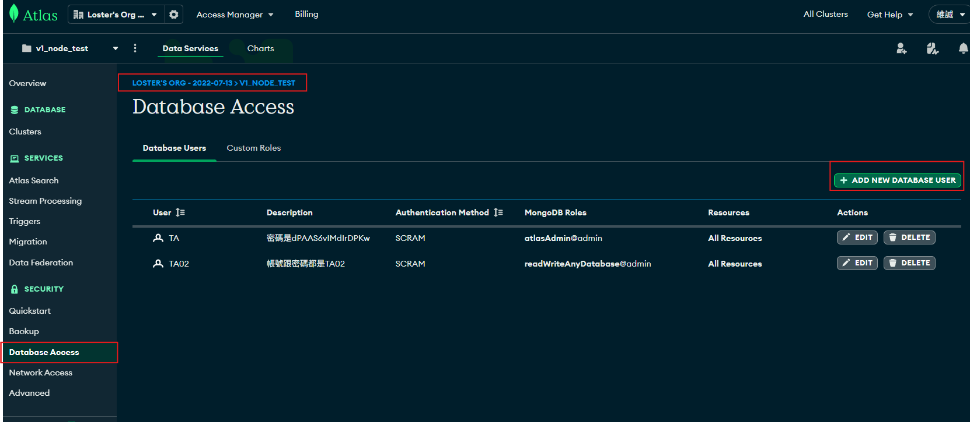
MongoDB
【在cluster下新增其他user】
進入cluster後，選擇【database access】

Slide 8
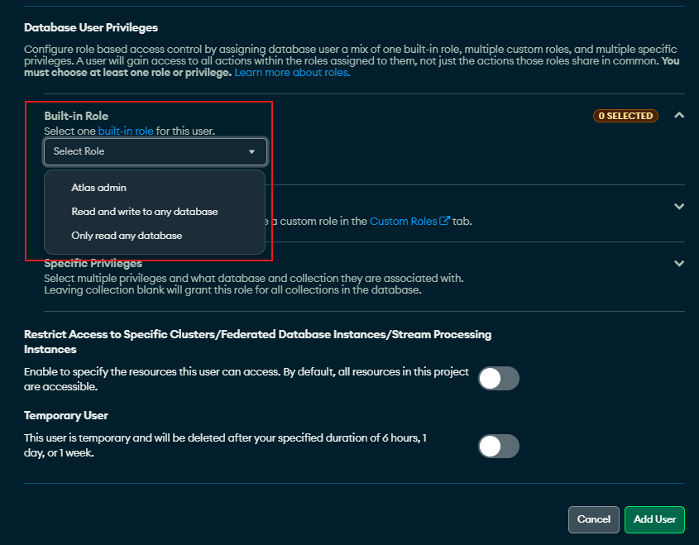
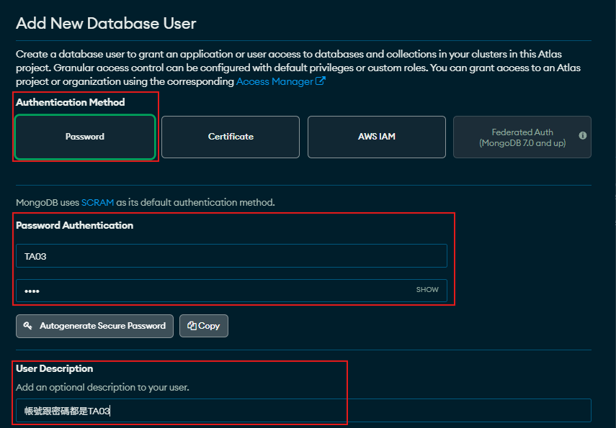
MongoDB
命名完user帳密後，需要選擇新用戶的權限。
Atlas Admin：擁有最高的管理權限(可管理整個 Cluster)
Read and Write to Any Database：可以讀寫數據，但不能管理使用者，以及對資料表的操作
Only Read Any Database：

Slide 9
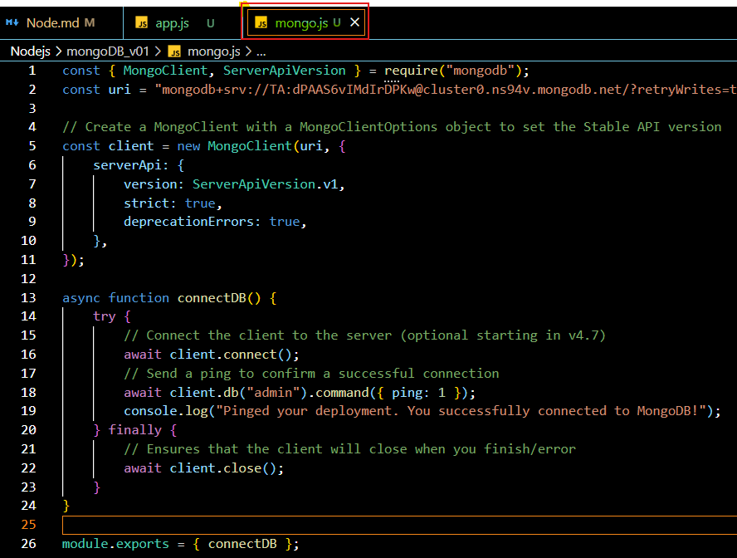
MongoDB
【在程式碼中聯接mongoDB】
在 MongoDB 中，資料表其實是稱為集合(Collection)
在專案中建立mongodb.js，負責處裡資料庫連接相關工作
mongoDP_v01

Slide 10
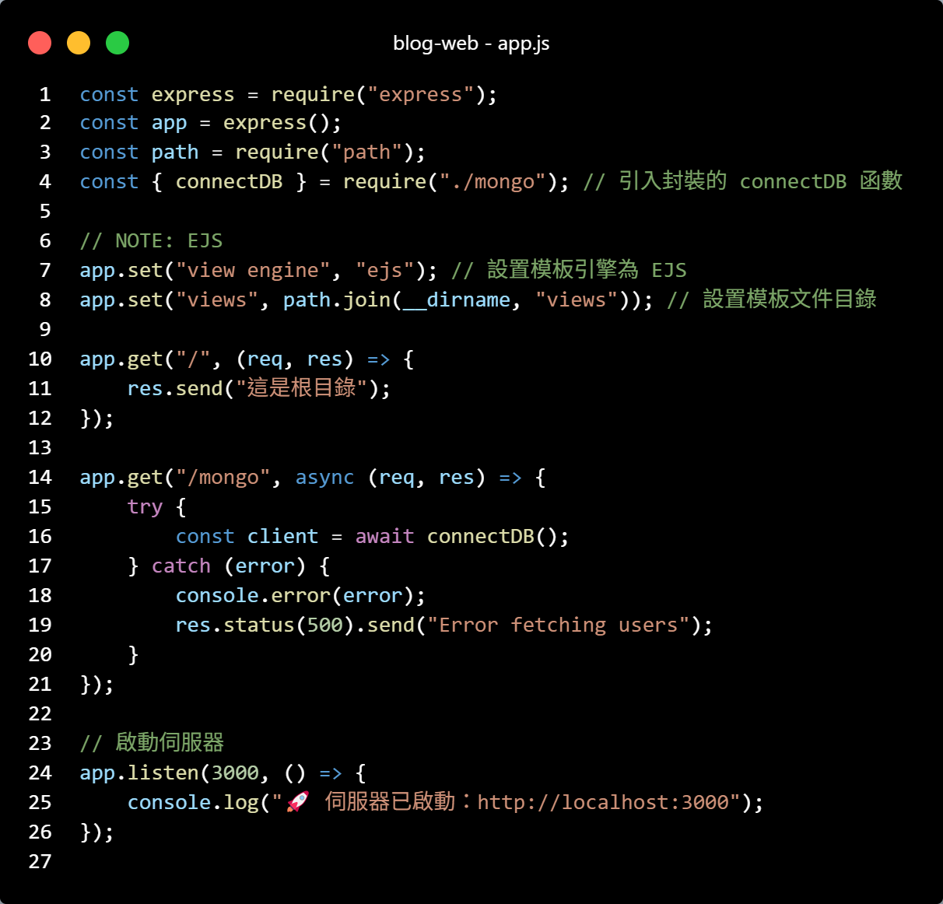
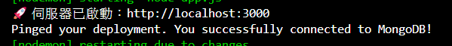
MongoDB
【在程式碼中聯接mongoDB】
確認在執行之後，終端有輸出Pinged your deployment. You successfully connected to MongoDB!

Slide 11
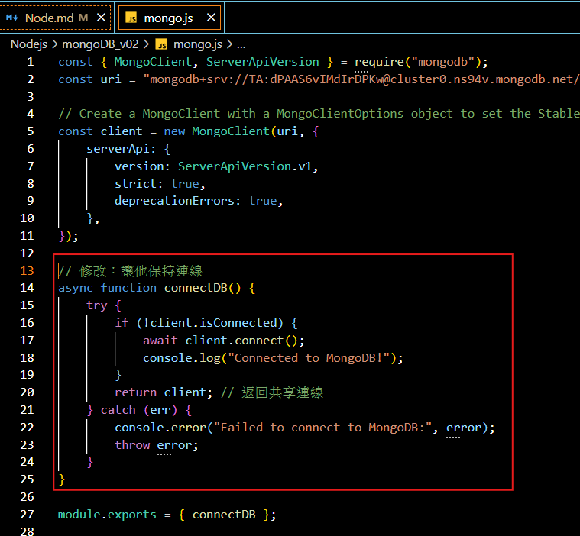
MongoDB
接下來要先修改mongo.js中connectDB()
需要確保 connectDB() 不會每次都關閉連線，這樣才能持續使用連線
mongoDP_v02
(Currying)

Slide 12
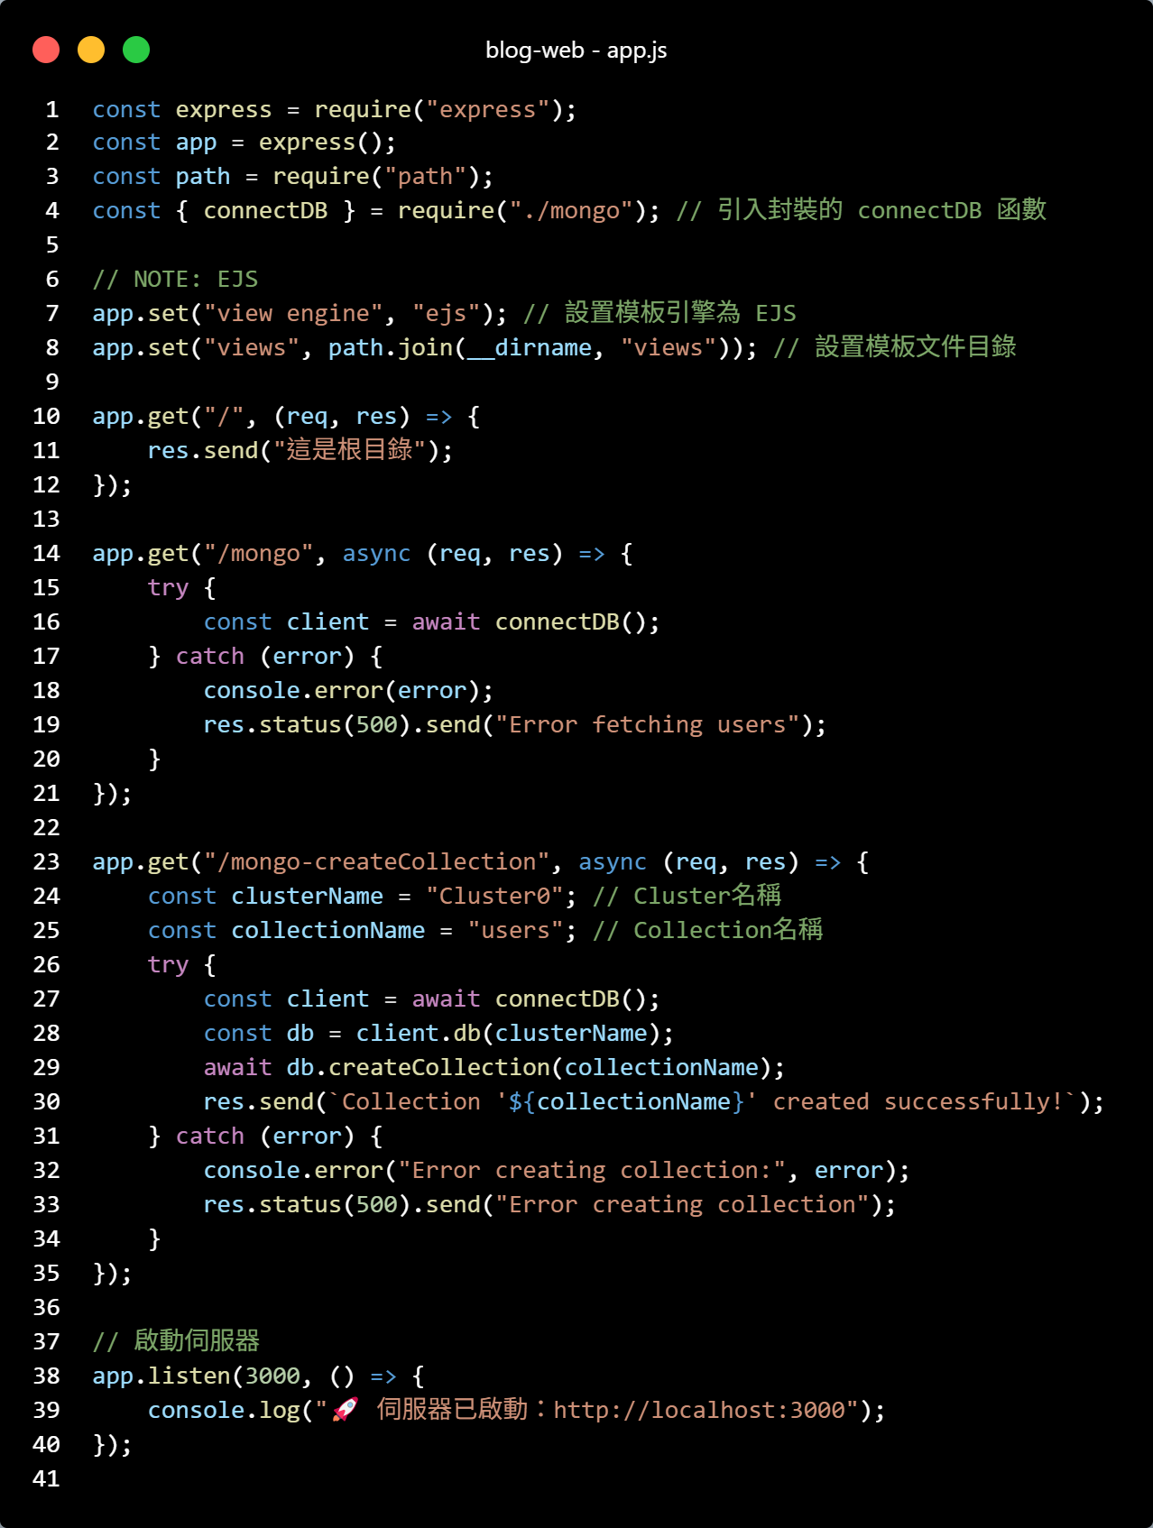
MongoDB
建立一個collection：users
要設定cluster名稱
Collection名稱就是資料表名稱

Slide 13
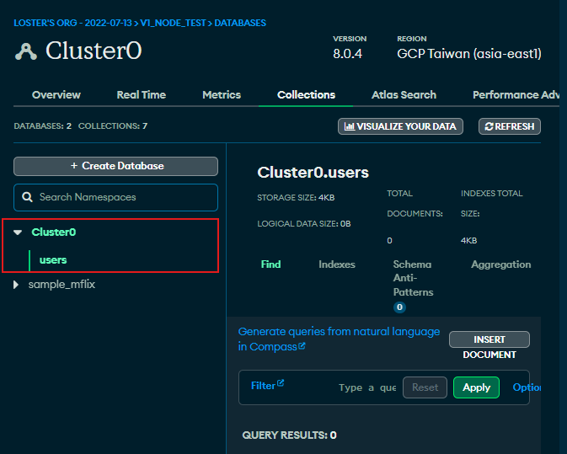
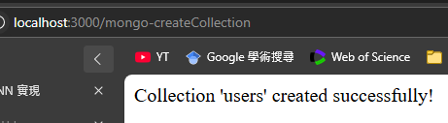
MongoDB
建立一個collection：users

Slide 14
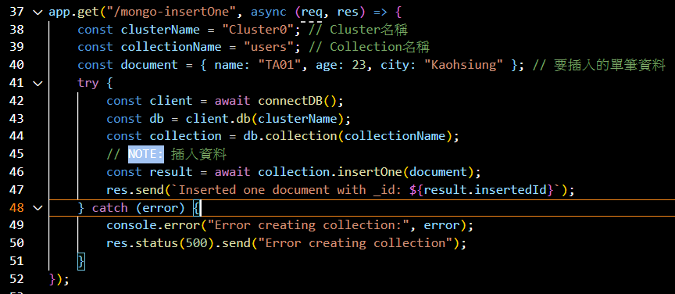
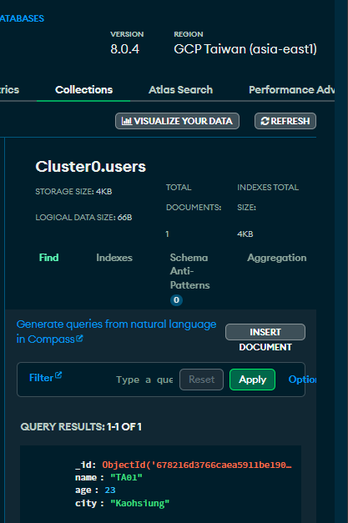
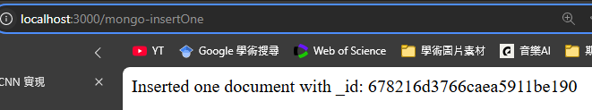
MongoDB
在collection上新增一筆資料
(Currying)

Slide 15
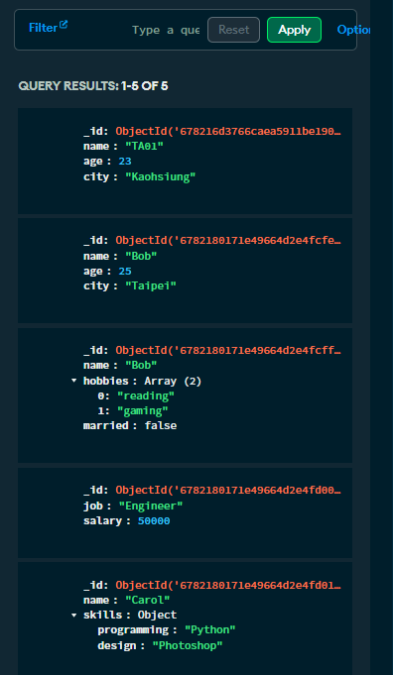
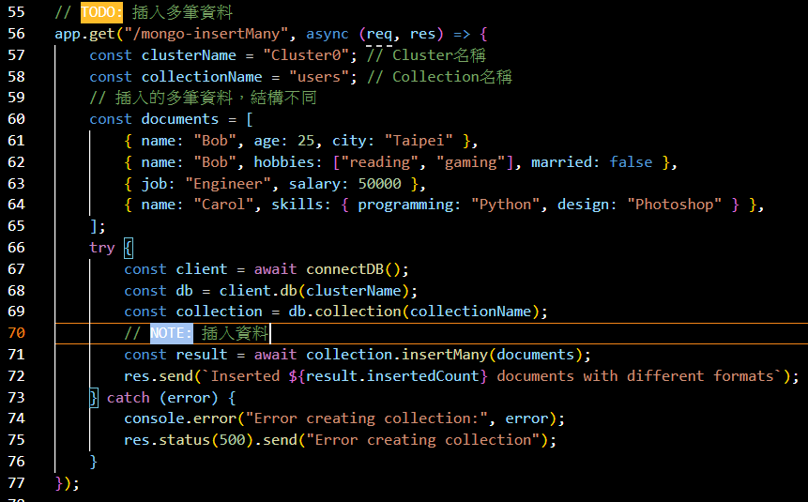
MongoDB
在collection上新增多筆資料
(Currying)

Slide 16
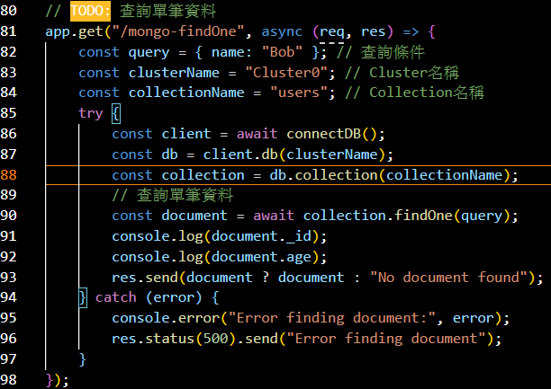
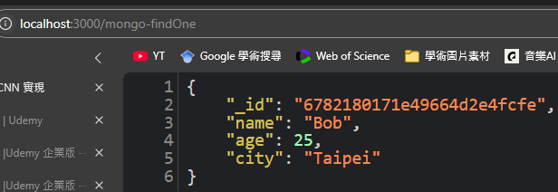
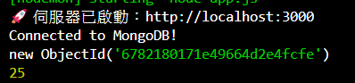
MongoDB
【查詢】
查詢單筆資料 (findOne)
(Currying)

Slide 17
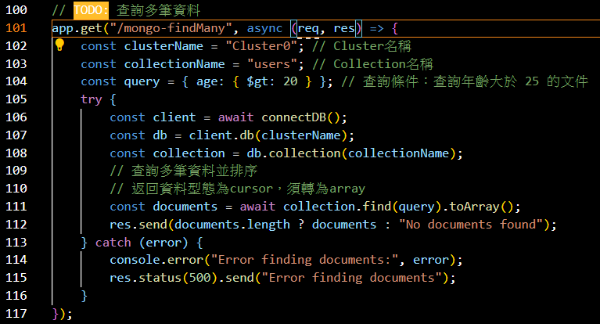
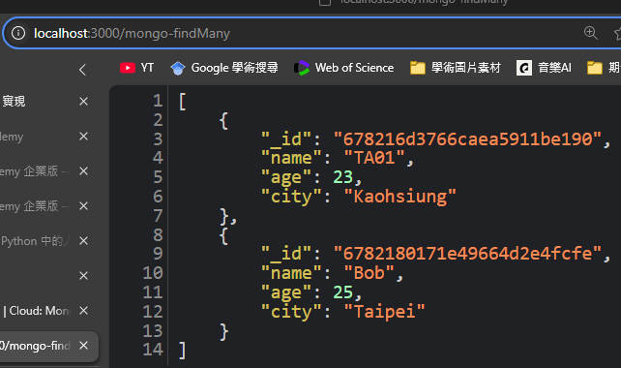
MongoDB
【查詢】
查詢多筆資料 (find)
額外還有一些條件(限制數量、排序等，再問GPT大大即可)

Slide 18
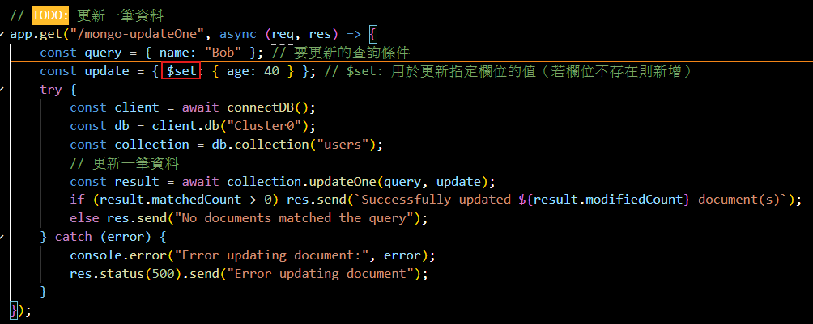
MongoDB
【更新】
更新單筆資料 (updateOne)
可以搭配一些專門處理陣列的操作符去做使用
$set: 用於更新指定欄位的值（若欄位不存在則新增）

Slide 19
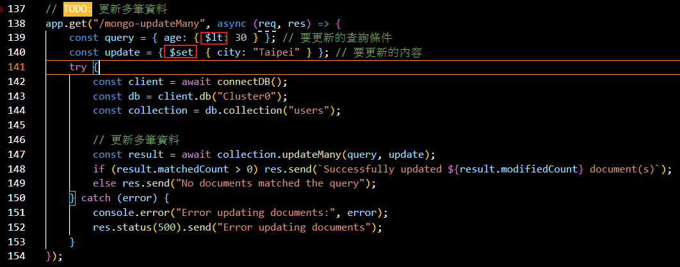
MongoDB
【更新】
更新多筆資料 (updateMany)
可以搭配一些專門處理陣列的操作符去做使用
$set: 用於更新指定欄位的值（若欄位不存在則新增）

Slide 20
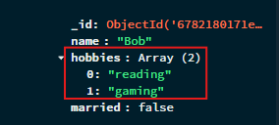
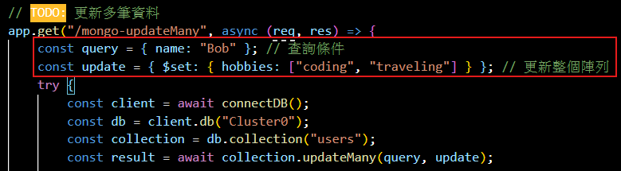
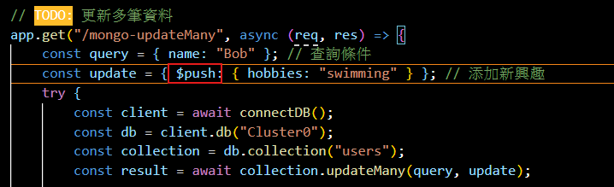
MongoDB
【更新】
針對某筆資料中的嵌套欄位，也可以使用專門處理陣列的操作符（如 $push、$pull、$addToSet 等）
把整個hobbies替換掉
在hobbies中新增一項

Slide 21
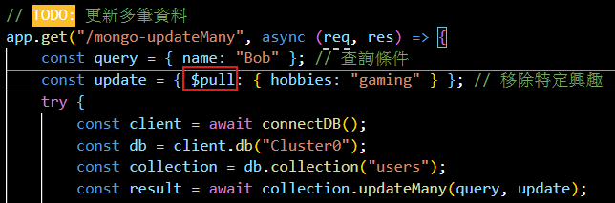
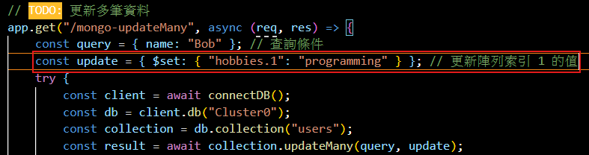
MongoDB
【更新】
針對某筆資料中的嵌套欄位，也可以使用專門處理陣列的操作符（如 $push、$pull、$addToSet 等）
移除 hobbies 陣列中的特定值
修改 hobbies 陣列中的特定元素

Slide 22
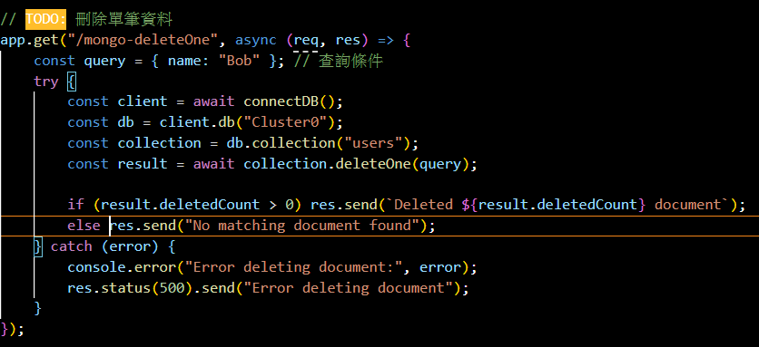
MongoDB
【刪除】
刪除單筆資料 (deleteOne)
(Currying)

Slide 23
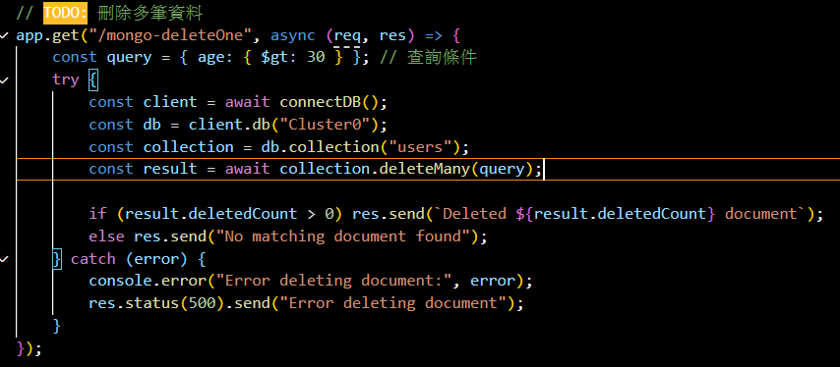
MongoDB
【刪除】
刪除多筆資料 (deleteMany)
刪除 age 大於 30 的所有文件
(Currying)

Slide 24
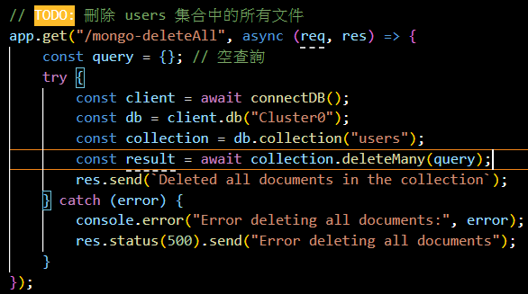
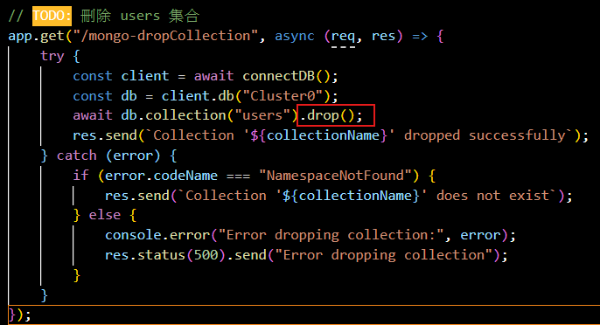
MongoDB
【刪除】
清空該collection中所有資料：使用一個{}去做query
刪除整個集合(類似刪除整張資料表)

Slide 25
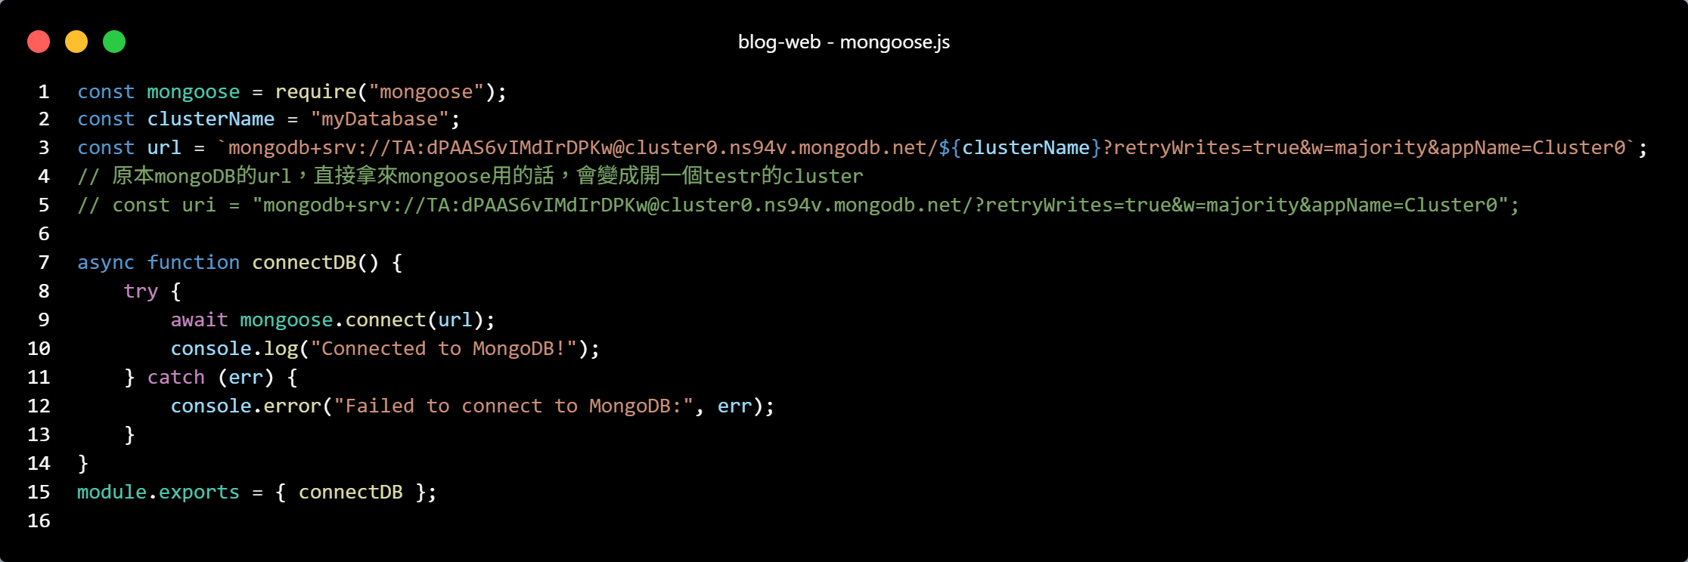
Mongoose
Mongoose 是一個專為 MongoDB 設計的 Object Data Modeling (ODM) 工具，適合在 Node.js 中使用。
Mongoose 可以簡化 MongoDB 的操作，並提供模式驗證、鉤子（Hooks）等功能。
安裝：npm install mongoose
在預設環境下， mongoose會在MongoDB建立一個名為test的cluster。那也可以自行去指定cluster名稱。
mongoose_v01

Slide 26
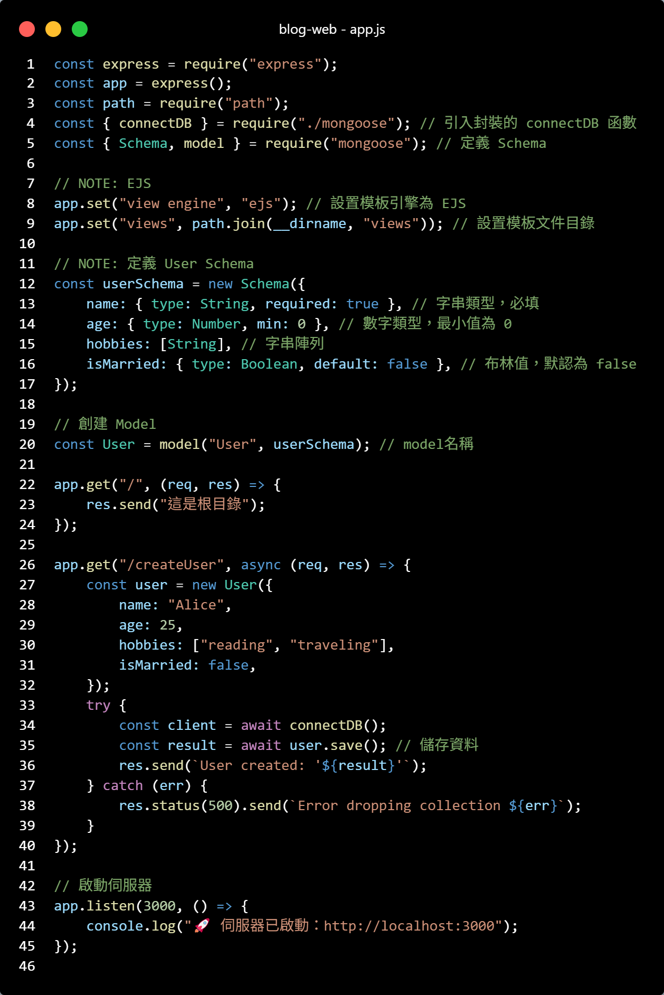
Mongoose
接著去設定model跟Schema(這邊就是指定collection的名稱user)
在user中新增一筆資料
App.js

Slide 27
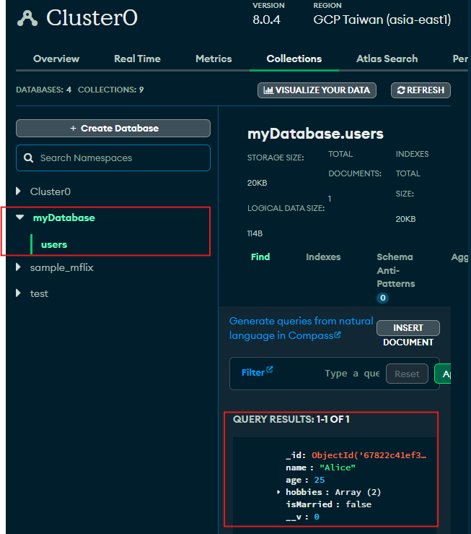
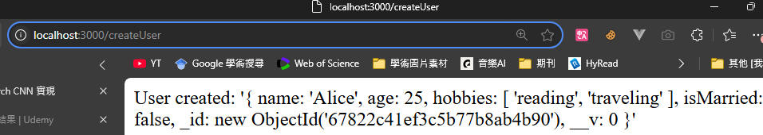
Mongoose

Slide 28
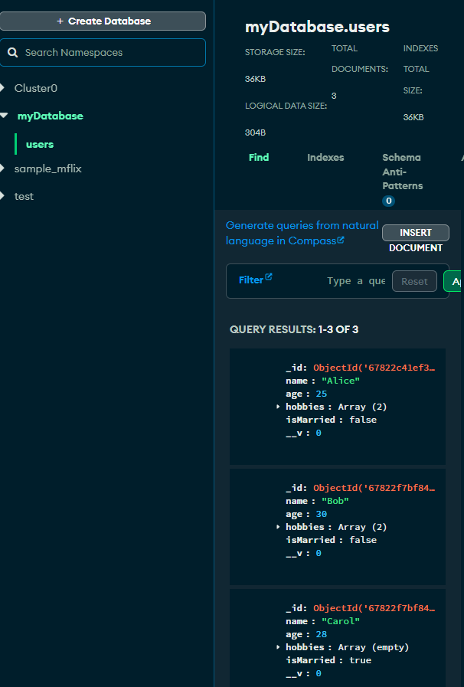
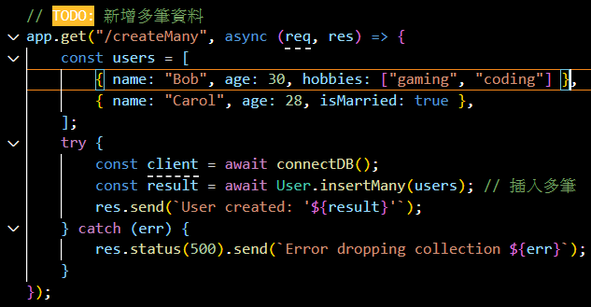
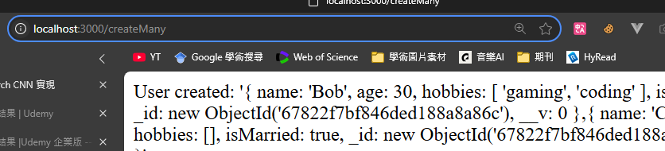
Mongoose
插入多筆資料
(Currying)

Slide 29
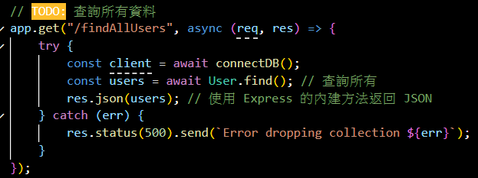
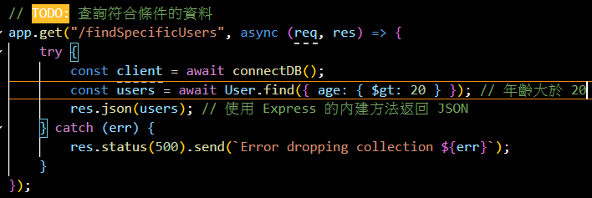
Mongoose
【查詢】
查詢所有資料
查詢符合條件的資料

Slide 30
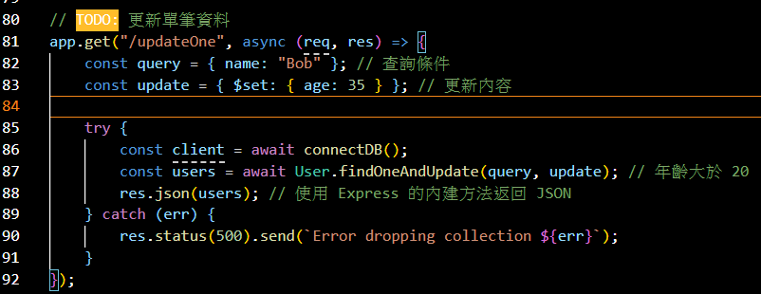
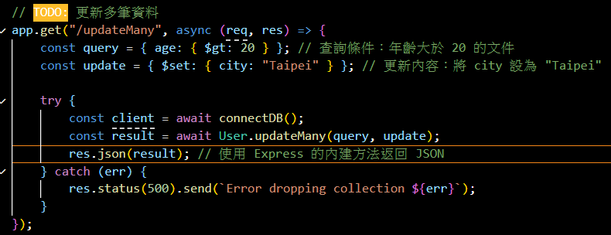
Mongoose
【更新】
更新單筆資料
更新多筆資料

Slide 31


Mongoose
【刪除】
刪除單筆資料
刪除多筆資料

Slide 32


Cookie
用來保存用戶的相關資訊，例如登錄狀態、偏好設置等
Cookie 是一段小型的文本數據，存儲在客戶端（用戶的瀏覽器）中。
Cookie 是由服務器設置並傳送到客戶端，瀏覽器會保存並隨後的請求中自動附加回服務器。
每個 Cookie 的大小一般不能超過 4KB。
可以設置過期時間，超時後會自動刪除。
安裝：npm install express cookie-parser
Header
cookie
set-Cookie
user
frontend
request
server

Slide 33

Cookie
訪問跟目錄時，設置cookie
訪問路由/get-cookie，用來讀取已保存的 Cookie
訪問路由/delete-cookie，用來刪除 Cookie

Slide 34

Cookie
【相關應用】
用於身份驗證與登入狀態
當用戶登入系統時，伺服器會產生一個唯一的識別碼（例如 Session ID）並存儲在 Cookie 中。
用戶每次發送請求時，Cookie 會被自動附加到請求頭，伺服器可以根據這個識別碼確認用戶的身份。

Slide 35

Cookie
【相關應用】
記住用戶的偏好設置
記錄用戶的主題選擇（深色模式或淺色模式）、語言設定等，讓用戶在再次訪問網站時獲得一致的體驗

Slide 36

Session
Session 是一種在伺服器端保存用戶數據的機制，用來維持用戶與伺服器之間的狀態。
當用戶登入網站後，伺服器會為該用戶創建一個 Session，並將 Session ID 通過 Cookie 發送給用戶。
用戶在後續請求中會攜帶這個 Session ID，伺服器根據它來確認用戶身份並提供相關資料。
安裝：npm install express express-session
Header
cookie
set-Cookie
session
Session storage
user
frontend
request
server

Slide 37

Session
(Currying)

Slide 38

Session
【相關應用】
清空該collection中所有資料：使用一個{}去做query
(Currying)

Slide 39

Session
【相關應用】
每次用戶訪問網站時，計算總共訪問次數
(Currying)

Slide 40

Session
【相關應用】
用戶角色權限管理(但這比較常在資料庫去做)
登入後為用戶分配角色。
訪問 /admin 時檢查角色是否為 admin。

Slide 41
身分驗證(Authentication)
身分驗證是確認用戶身份的過程，保證只有授權的用戶能執行敏感操作。
身分驗證通常用於保護敏感、資料資源管理功能、交易功能
Open to anyone
View all products
Only logged-in users
user
Create & manage products
server
database
Place orders

Slide 42
身分驗證(Authentication)
【how to Authentication implemented】
身分驗證是確認用戶身份的過程，保證只有授權的用戶能執行敏感操作。
身分驗證通常用於保護敏感、資料資源管理功能、交易功能
user
Step1：Login request
server
Step2：Response 200OK
Request restricted resource
Step3：create session(ID, role)
cookie
Step4：store sessionID
session

Slide 43

身分驗證(Authentication)
實作：authentication

Slide 44


身分驗證(Authentication)
前端頁面
Index.ejs
login.ejs

Slide 45


身分驗證(Authentication)
實作：authentication

Slide 46


身分驗證(Authentication)
實作：authentication

Slide 47


上傳檔案
安裝套件：npm install express multer
預設是不支援中文，所以接下來上傳的檔案不要有中文。
先建立一個資料夾uploads，存放上傳後的檔案
建立上傳檔案的ejs
(Currying)

Slide 48

上傳檔案
App.js的部分(file_update_one)

Slide 49




上傳檔案
App.js的部分

Slide 50


上傳檔案
如果要一次上傳多個檔案(file_update_more)
前後端各有部分需要修改
前端(ejs)
後端(router部分)

Slide 51



上傳檔案
下載檔案，就是用get的方式
file_download

